Slide 1
The house (1) المنزل
Dr. Ehab Atta

Slide 2
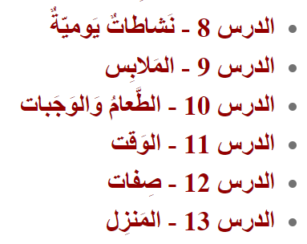

Slide 3
غُرَفُ البَيْت
غُرْفَة النَّوْم
غُرْفَة الجُلُوس (المَعِيشَة)
غُرْفَة الضُّيُوف
المَطْبَخ
الحَمَّام

Slide 4
في غُرْفَة النَّوْم
سَرِير
خِزَانَة المَلابِس
دُرْج

Slide 5
فِي غُرْفَة الجُلُوس
كَنَبَة
مُكَيِّف
تِلْفَاز
حَاسُوب
مَكْتَبَة
كُرْسِيّ
سَجَّادَة
مِرْوَحَة
مِدْفَأَة

Slide 6
فِي المَطْبَخ
الثَّلاجَة
الفُرْن
خِزَانَة الصُّحُون
إِبْرِيق الشَّاي
غَسَّالَة
طَاوِلَة

Slide 7
في الحَمَّام
حَوْض
مِرْآة

Slide 8
أَفْعَال
يَبْحَث
يَسْتَعِد
يُرَتِّب
يَتَذَكَّر

Slide 9
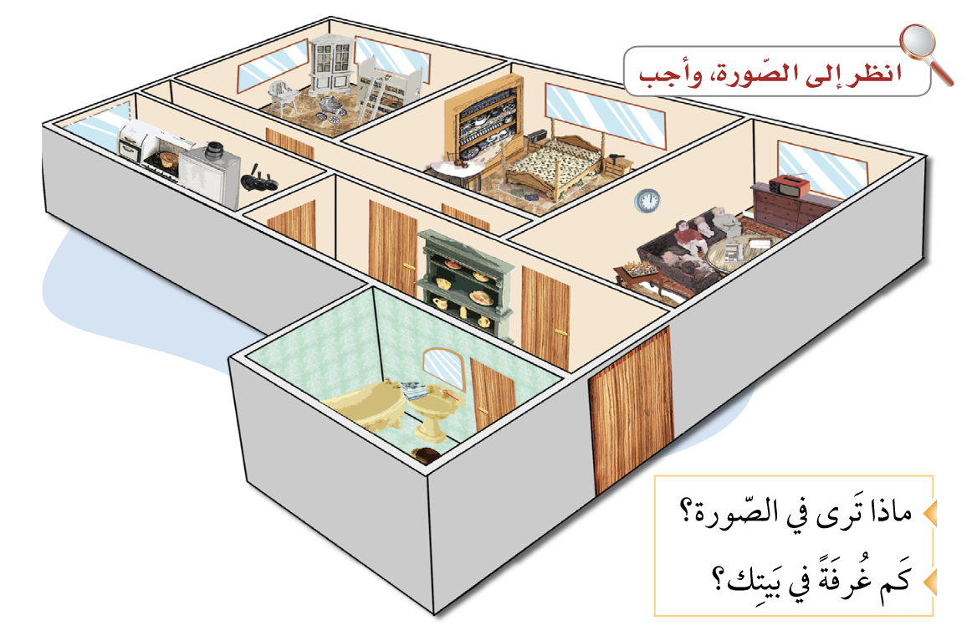

Slide 12
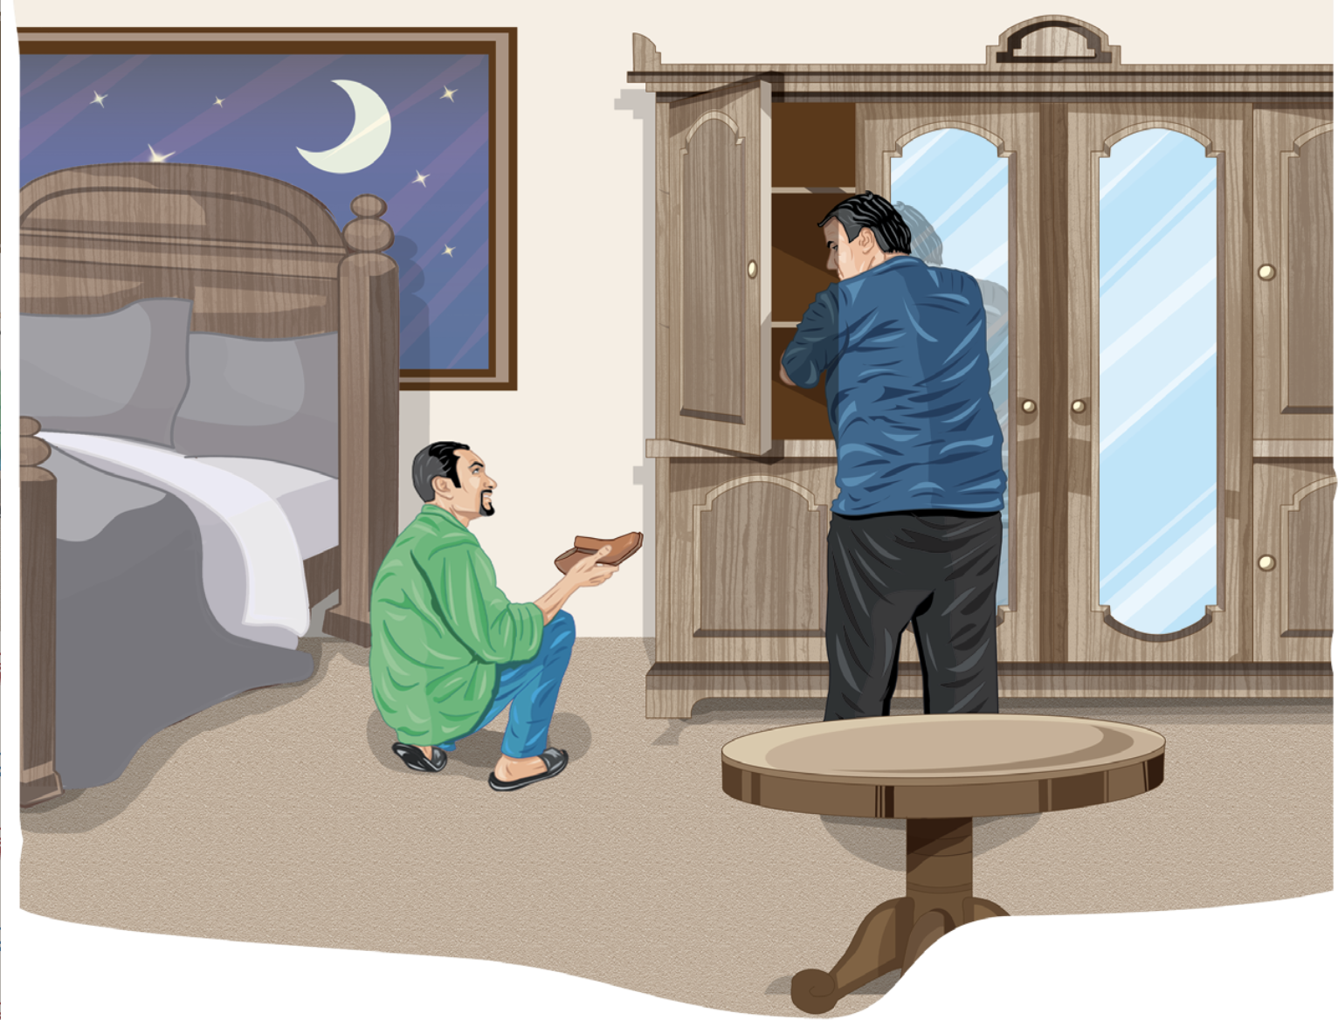
النَّصُّ الأَوَّل أَيْنَ الأَشْيَاءُ فِي المَنْزِل

Slide 13
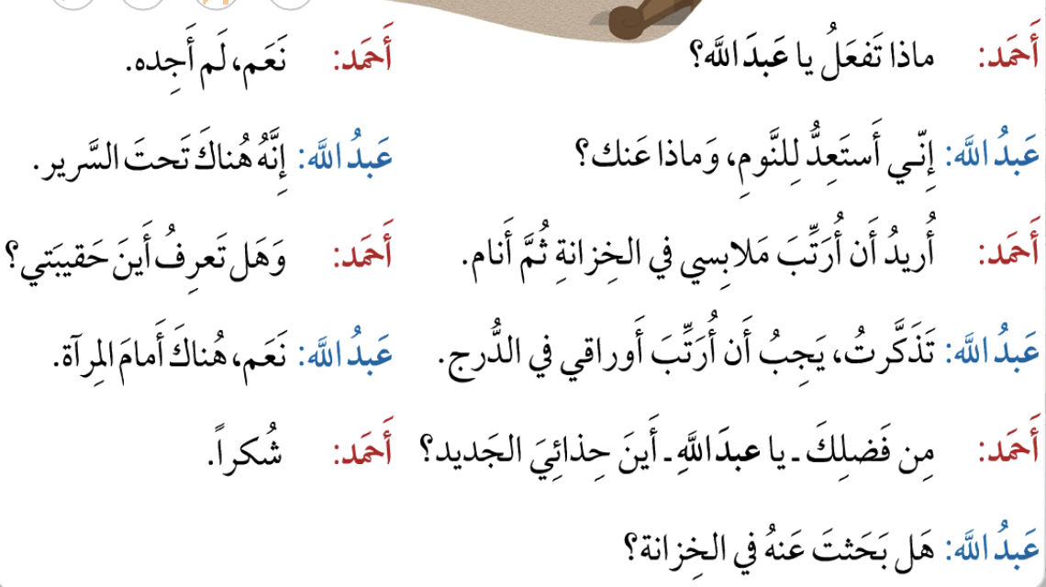

Slide 14
مَاذَا تَفْعَلُ يَا عَبْدَ الله؟
إِنِّي أَسْتَعِدُّ لِلنَّوْمِ. وَمَاذَا عَنْك؟

Slide 15
أُرِيدُ أَنْ أُرَتِّبَ مَلَابِسِي فِي الخِزَانَةِ، ثُمَّ أَنَام.
تَذَكَّرْتُ، يَجِبُ أَنْ أُرَتِّبَ أَوْرَاقِي فِي الدُّرْج.

Slide 16
مِنْ فَضْلِكَ يَا عَبْدَ الله أَيْنَ حِذَائِي الجَدِيد؟
هَلْ بَحَثْتَ عَنْهُ فِي الخِزَانَة؟

Slide 17
نَعَمْ، لَمْ أَجِدْهُ.
إِنَّهُ هُنَاكَ تَحْتَ السَّرِير.

Slide 18
وَهَلْ تَعْرِفُ أَيْنَ حَقِيبَتي؟
نَعَمْ، هُنَاكَ أَمَامَ المِرْآة.

Slide 19
شُكْرًا.

